Slide 1
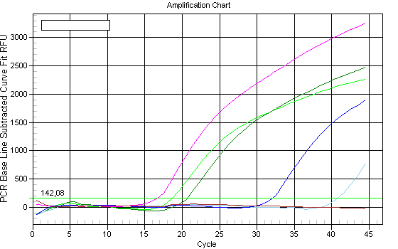
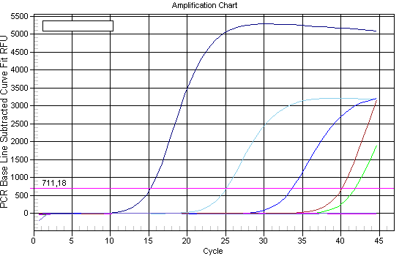
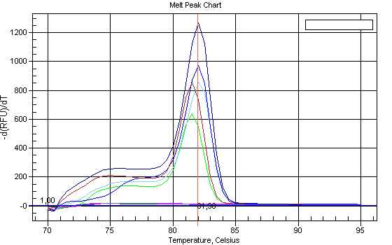
.
Detección de Chlamydia psittaci en aves mascotas y de producción durante marzo de 2013 a marzo de 2014.
Detection of Chlamydia psittaci in pet and production birds during March 2013 to March 2014.
Javier A. Origlia^{1,3}, Norberto Lopez^{1,3}, María Estela Cadario², Nancy Arias¹, Cecilia Netri¹, M. Florencia Unzaga¹, Miguel Herrero Loyola¹, Miguel V. Piscopo¹, Miguel A. Petruccelli¹.
¹Cátedra de Patología de Aves y Pilíferos, Facultad de Ciencias Veterinarias-UNLP Buenos Aires. Argentina. 60 y 118 s/n javieroriglia@yahoo.com ²Servicio de Bacteriología Clínica-Bacteriología. INEI-ANLIS Dr. Carlos G. Malbrán CABA. Argentina. Av. Vélez Sarsfield 563 ³Practica Privada
INTRODUCCIÓN: Las bacterias del género Chlamydia, familia Chlamydiaceae, orden Chlamydiales, son de interés médico, veterinario, zoonótico y ornitológico. Estas bacterias están presentes de manera latente en muchas especies de vertebrados y pueden causar enfermedad sistémica clínicamente evidente en mamíferos, aves, reptiles y anfibios. Las clamidias son de importancia para la salud pública debido al hábito de mantener aves (principalmente psitácidos) como mascotas y representan un riesgo ocupacional, especialmente para veterinarios, trabajadores de mataderos y plantas de procesamiento de mamíferos y aves de corral, personal de plantas de incubación y cuidadores de animales. La clamidiosis, producida por Chlamydia psittaci, es una de las enfermedades zoonóticas mas graves que pueden causar miembros de esta familia, debido a la inhalación de cuerpos elementales presentes en heces y secreciones respiratorias de aves enfermas, sean estas sintomáticas o no. En general los casos en humanos se deben a la exposición frente a aves mascotas infectadas, principalmente psitácidos. Los signos clínicos típicos en aves enfermas son conjuntivitis y descarga nasal mucopurulenta, diarrea, poliuria, decaimiento y mala condición corporal. En humanos los síntomas en general son similares a un cuadro de influenza, pero también pueden darse casos de neumonía severa, endocarditis y encefalitis. El objetivo de este trabajo es determinar la presencia de familia Chlamydiaceae y Chlamydia psittaci (Cp) en muestras de aves mascotas y de producción utilizando dos técnicas de PCR en tiempo real.
MATERIALES Y MÉTODOS: Se procesaron muestras tales como órganos obtenidos a partir de la necropsia (saco aéreo, pulmón, hígado, bazo), hisopados (de conjuntiva ocular, coana, cloaca) y materia fecal, provenientes de diferentes especies de aves mascotas y de producción, con o sin signología clínica recibidas para diagnóstico de clamidia en nuestro laboratorio (FOTO 1 Y 2). Todas fueron recibidas durante el periodo comprendido entre marzo del 2013 y marzo del 2014 (muestreo no probabilístico de casuística) desde distintos partidos de la provincia de Buenos Aires y sólo una fue enviada desde la provincia de Mendoza. La extracción de ADN fue realizada con Kit de extracción en columnas de sílica marca Quiagen. La calidad del ADN y ausencia de inhibidores fue analizada por PCR mediante la amplificación de un fragmento de Beta actina. Luego todas fueron analizadas mediante una reacción en cadena de la polimerasa cuantitativa en tiempo real (qPCR familia) específica para la familia Chlamidiaceae (blanco molecular gen 23S rARN) y sondas Taqman. A las muestras positivas, se les realizo otra técnica optimizada de PCR en tiempo real específica para Cp (qPCR Cp) cuyo blanco a amplificar es el gen ompA y como revelador un intercalador de ADN como SYBR green (TABLA 1) Ambas reacciones de qPCR se realizaron en un equipo IQTM5 Multicolor Real-Time PCR Detection System (BIO-RAD Laboratories)
Especificidad | Cebador, sonda y secuencia (5’-3’) | Tamaño del amplicon (bp) | Gen blanco | Referencia
Chlamidiaceae | Ch23S-F: CTGAAACCAGTAGCTTATAAGCGGT Ch23S-R: ACCTCGCCGTTTAACTTAACTCC Ch23S-p: FAM-CTCATCATGCAAAAGGCACGCCG-TAMRA | 111 | 23S rRNA | Ehricht et al. (2006)
Chlamydia psittaci | CppsOMP1-F 5’ CACTATGTGGGAAGGTGCTTCA 3’ CppsOMP1-R 5’ CTGCGCGGATGCTAATGG3’ | 76 | ompA | Pantchev et al. (2009)
Tabla 1
Foto 1
Foto 2
Control +
Control +
Muestras
RESULTADOS: Se procesaron 62 muestras de 7 especies diferentes de aves: Se descartaron 6 muestras por el resultado negativo de Beta actina, ellas provenían de 1 Amazona aestiva, 4 Columba livia y 1 Agapornis sp.. El detalle de las muestras y los resultados de las qPCR se observan en la TABLA 2, GRAFICO 1, 2 Y 3. Todas las positivas para Cp fueron también positivas por qPCR familia. Además el 46.4 % (26/56) de las muestras correspondieron a aves con signología o lesiones macroscópicas compatibles con clamidiosis, de las cuales 5 fueron positivas a Cp y solo una por qPCR familia. De las aves sin signos clínicos 3 fueron positivas a Cp y 4 solo por qPCR familia.
Muestras
Grafico 1: qPCR familia
Grafico 2: qPCR Cp
Grafico 3: Curvas de Meelting
qPCR CP
Especie | N | Positivo a Chlamydiaceae | Positivo a C. psittaci | Negativo a C. psittaci
Amazona aestiva (Loro hablador) | 22 | 5 | 4 | 1
Gallus gallus (Gallo domestico) | 15 | 4 | 1 | 3
Myiopsitta monachus (Cotorra argentina) | 11 | 3 | 3 | 0
Columba livia (Paloma) | 6 | 0 | 0 | 0
Ara chloroptera (Guacamayo rojo) | 1 | 1 | 0 | 1
Cardinalis cardinalis (Cardenal de Virginia) | 1 | 0 | 0 | 0
Total | 56 | 13 (23,2 %) | 8 (14,2 %) | 5
DISCUSIÓN: La qPCR ha sido documentada como un método con alta sensibilidad, especificidad y rapidez para la devolución del resultado. En nuestro trabajo, los resultados confirman la presencia de microorganismos de la familia Chlamydiaceae y de la especie C psittaci en aves que tienen estrecho contacto con humanos como son las que se mantienen como mascotas o aquellas utilizadas para producción (carne, huevos). En las cinco muestras en las que solamente obtuvimos resultado positivo para familia, podemos suponer la presencia de otras especies. Si bien se conoce la relevancia de Cp como agente causal de la clamidiosis animal y humana, en los últimos años diversos estudios han revelado también la presencia de otras especies de clamidias (abortus, pecorum, muridarum) y de las llamadas clamidias atípicas en diversas especies de aves (gallinas, palomas, loros, ibis) y aunque su patogenicidad no está del todo clara el potencial zoonótico no debería ser descartado para aquellas personas que viven en contacto con aves infectadas. Sería muy importante completar la búsqueda de estas otras especies con la implementación de técnicas moleculares que amplifiquen regiones específicas del genoma de las nuevas especies.
BIBLIOGRAFÍA:
1) Harkinezhad T., Geens T., VanrompayD.. Chlamydophila psittaci infections in birds: A review with emphasis on zoonotic consequences. Veterinary Microbiology, 2009; 135:68–77.
2) Pantchev A., Sting R., Bauerfeind R., Tyczka J., SachseK.. New real-time PCR tests for species-specific detection of Chlamydophila psittaci and Chlamydophila abortus from tissue samples. The Veterinary Journal, 2009; 181: 145–150
3) Sachse K., Vretou E., Livingstone M., Borel N., Pospischil A., LongbottomD.. Recent developments in the laboratory diagnosis of chlamydial infections. Veterinary Microbiology, 2009; 135: 2–21.
2) Sachse K., Laroucau K., Riege K., Wehner S., Dilcher M., Creasy H., Weidmann M., Myers G., Vorimore F., Vicari N., Magnino S., Liebler-Tenorio E., Ruettger A., Bavoil P., Hufert F., Rosselló-Móra R., Manja M.. Evidence for the existence of two new members of the family Chlamydiaceae and proposal of Chlamydia avium sp. nov. and Chlamydia gallinacea sp. nov.. Systematic and Applied Microbiology, 2014; 37: 79–88
Tabla 2

